Slide 1
záró gondolatok előző igehirdetésből
Annak mértéke szerint, hogy mekkora áldozatot vállaltál Jézusért e földön, lesz részed a jutalmazásban a mennyben, illetve Isten országában, az újjáteremtett világban.
Vannak, akik jutalmuknak egy részét már elvették ebben az életben.
Előfordulhat velünk, hogy abban a tudatban élünk, hogy mi mindent elhagytunk Jézusért és az Ő országának építéséért, pedig közben gőzerővel építjük földi egszisztenciánkat is.
nem mindenki képes mindent feladni, de jó, ha nem ámítjuk magunkat ezzel, hogy végül ne érjen csalódás
A földön gyakorolt alázat mértéke határozza meg a menyei dicsőség mértékét.
Fontos, hogy gondoljunk a majdani jutalmazásra azért, hogy kitartsunk Jézus követésében, de ne felejtsük, hogy Jézus nem „üzletet” kínált nekünk, hanem feltétel nélküli követésére hívott minket!

Slide 2
A jutalmazás isten joga
„nem bánok veled igazságtalanul”

Slide 3
máté evangéliuma 20. rész 1-16. versek
¹Hasonló a mennyek országa ahhoz a gazdához, aki korán reggel kiment, hogy munkásokat
fogadjon a szőlőjébe. ²Miután megegyezett a munkásokkal napi egy dénárban, elküldte őket a
szőlőjébe. ³Amikor kiment kilenc óra tájban, látta, hogy mások is állnak a piacon tétlenül, ⁴és
ezt mondta nekik: Menjetek el ti is a szőlőmbe, és ami jogos, megadom nektek. ⁵Azok pedig
elmentek. Ismét kiment tizenkét óra körül és délután három óra tájban, és ugyanígy tett.
⁶Amikor pedig délután öt óra tájban is kiment, talált újabb embereket, akik ott álldogáltak, és
megkérdezte tőlük: Miért álltok itt egész nap tétlenül? ⁷Azok pedig így válaszoltak: Mert senki
sem fogadott fel bennünket. Erre ezt mondta nekik: Menjetek el ti is a szőlőmbe! ⁸Miután
pedig beesteledett, ezt mondta a szőlő gazdája a munkások vezetőjének: Hívd ide a
munkásokat, és fizesd ki a bérüket, az utolsókon kezdve az elsőkig.

Slide 4
máté evangéliuma 20. rész 1-16. versek
⁹Ekkor jöttek azok, akik öt óra tájban álltak munkába, és kaptak egy-egy dénárt. ¹⁰Amikor az
elsők jöttek, azt gondolták, hogy többet kapnak, de egy-egy dénárt kaptak ők is. ¹¹Amikor
átvették, zúgolódni kezdtek a gazda ellen, ¹²és ezt mondták: Ezek az utolsók egyetlen órát
dolgoztak, és egyenlővé tetted őket velünk, akik az egész nap terhét hordoztuk, és szenvedtünk
a hőségtől. ¹³Ő pedig egyiküknek így felelt: Barátom, nem bánok veled igazságtalanul. Vajon nem
egy dénárban egyeztél meg velem? ¹⁴Vedd, ami a tied, és menj! Én pedig az utolsónak is annyit
akarok adni, mint neked. ¹⁵Hát nem tehetek azt a javaimmal, amit akarok? Vagy azért vagy irigy,
mert én jó vagyok hozzájuk? ¹⁶Így lesznek az utolsókból elsők, és az elsőkből utolsók.

Slide 5
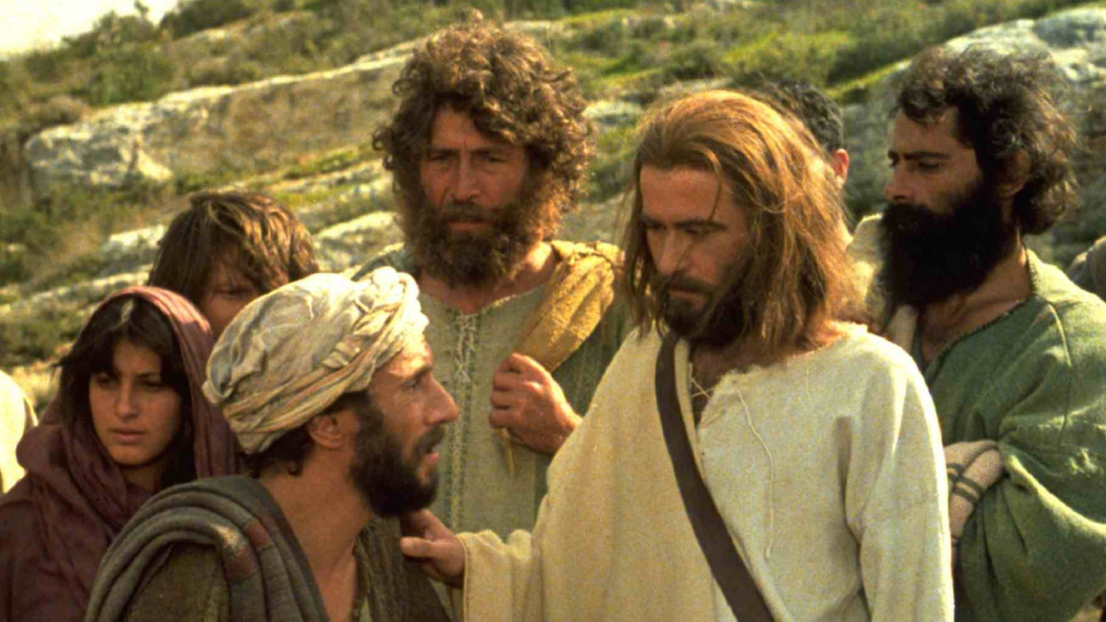

Slide 6
A jutalmazás isten joga bevezető gondolatok
A szőlőmunkások példázata folytatása annak a beszélgetésnek, amelyet Jézus a tanítványaival az ő jutalmazásukról folytatott.
A példázat szemlélteti Jézus kijelentését, hogyan lesznek az utolsókból elsők és az elsőkből utolsók.
A felszín alatt állandó feszültség volt a tanítványok között, hogy ki a nagyobb, vagy ki lesz a nagyobb közöttük. Jézus nem hagyta ezt figyelmen kívül.
Notes:
Ki juthat be a mennyek országába?
Ezt a kérdést veti fel a gazdag ifjú története, hiszen ez a kérdés vetődik fel a tanítványokban, miután szem és fültanúi Jézus beszélgetésének a gazdag ifjúval.
Jézus válasza jól ismert mindannyiunk előtt:
Embereknél ez lehetetlen, de Istennél minden lehetséges
Jézus egy nagyon lényeges tanulságot helyezett a tanítványok szívére. Azon túl, hogy a gazdagság veszélyeiről tanított, azt is világossá szerette volna tenni, hogy egy ember sem képes elérni saját erejéből az üdvösséget, bármennyire is elszántan és elkötelezetten próbálkozik vele.

Slide 7
Isten bőkezűen irgalmas
A jutalmazás nem érdem szerint történik, hanem Isten irgalma és szuverén döntése alapján.
Nincsenek érdemeink Isten előtt.
„Nincsen igaz ember egy sem…” Róm 3,10
Amit igazságosan érdemelnénk az az ítélet.
„Mert a bűn zsoldja a halál, Isten kegyelmi ajándéka pedig az örök élet Krisztus Jézusban, a mi Urunkban.” Róm 6,23
A jutalmazás Isten irgalmának a megnyilvánulása.
„Hiszen kegyelemből van üdvösségetek hit által, és ez nem tőletek van: Isten ajándéka; nem cselekedetekért, hogy senki se dicsekedjék.” Ef 2,8-9
Isten a jutalmazást formáló eszközként is használja.
„Jól van, jó és hű szolgám, a kevésen hű voltál, sokat bízok rád ezután, jöjj, és osztozz urad örömében!” Mt 25,21
„Hasonló a mennyek országa…”
„Én pedig az utolsónak is annyit akarok adni, mint neked. Hát nem tehetek azt a javaimmal, amit akarok?”
Mt 20,14-15
Notes:
Avici vilgáhírű zenészt 28 évesen holtan találták meg szállodai szobájában. Öngyilkosság. A szülei többek között a következőket írták róla közleményükben: “Nem folytathatta így tovább, meg akarta találni a lelki békéjét.” (Avicit összehasonlították a gazdag ifjúval)
A fényűzés, a hírnév, a gazdagság nem okozott békét, kiegyensúlyozottságot. De nem nem hozott lelki békét és boldogságot számára a jótékonykodás sem.
Avici Egyik alapítótagja a 2011-ben létrehozott House of Hunger-nek, ami gyakorlatilag egy jótékonysági turné volt azzal a céllal, hogy pénzt gyűjtsenek a világ éhezőinek. A koncert bevételeiből egymillió dollárt adományoztak a Feeding America nevű non-profit szervezetnek. Néhány nappal korábban ( a halála előtt) a zenész 85 millió dollárt (22 milliárd forintot) adományozott egy éhezés elleni alapítvány javára. Avicii egyébként nem először tett ilyen gesztust, 2012-ben már adott pénzt a szervezetnek, sőt turnézott is az alapítvány érdekében. Egy évvel később úgy nyilatkozott a jótékonykodásról: "Amikor elkezdtem pénzt keresni, rájöttem, hogy nincs is igazán szükségem rá„
Miben rejlik az igazi boldogság? Hogyan érjük el lelkünk üdvösségét?

Slide 8
Te csak kövess engem!
„Amikor átvették, zúgolódni kezdtek a gazda ellen, és ezt mondták: Ezek az utolsók egyetlen órát dolgoztak, és egyenlővé tetted őket velünk, akik az egész nap terhét hordoztuk, és szenvedtünk a hőségtől.”
Mt 20,11-12
Amíg nem azt figyeljük, kivel mit és hogyan cselekszik Isten, addig boldogok vagyunk a velünk gyakorolt kegyelemért.
Amint észrevesszük, hogy valakinek többet ad, mint nekünk, féltékenység, irigység és elégedetlenség tölti el a szívünket.
Az állandó hasonlítgatás elveszi az örömünket és hálátlansághoz vezet. Jézus meg akarja tanítani nekünk, hogy csak Rá figyeljünk, és jutalmazásunkat is bízzuk Rá egyedül. (Péter vs János)
„Barátom, nem bánok veled igazságtalanul. Vajon nem egy dénárban egyeztél meg velem? … Vagy azért vagy irigy, mert én jó vagyok hozzájuk?”
Mt 20,13.15
Notes:
Avici vilgáhírű zenészt 28 évesen holtan találták meg szállodai szobájában. Öngyilkosság. A szülei többek között a következőket írták róla közleményükben: “Nem folytathatta így tovább, meg akarta találni a lelki békéjét.” (Avicit összehasonlították a gazdag ifjúval)
A fényűzés, a hírnév, a gazdagság nem okozott békét, kiegyensúlyozottságot. De nem nem hozott lelki békét és boldogságot számára a jótékonykodás sem.
Avici Egyik alapítótagja a 2011-ben létrehozott House of Hunger-nek, ami gyakorlatilag egy jótékonysági turné volt azzal a céllal, hogy pénzt gyűjtsenek a világ éhezőinek. A koncert bevételeiből egymillió dollárt adományoztak a Feeding America nevű non-profit szervezetnek. Néhány nappal korábban ( a halála előtt) a zenész 85 millió dollárt (22 milliárd forintot) adományozott egy éhezés elleni alapítvány javára. Avicii egyébként nem először tett ilyen gesztust, 2012-ben már adott pénzt a szervezetnek, sőt turnézott is az alapítvány érdekében. Egy évvel később úgy nyilatkozott a jótékonykodásról: "Amikor elkezdtem pénzt keresni, rájöttem, hogy nincs is igazán szükségem rá„
Miben rejlik az igazi boldogság? Hogyan érjük el lelkünk üdvösségét?

Slide 9
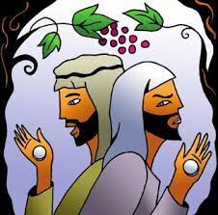

Slide 10
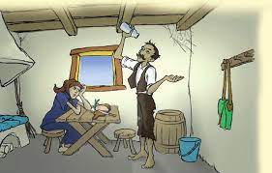
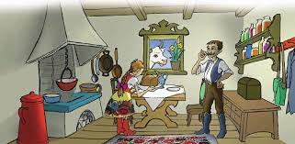
A gazda három kívánsága ősi zsidó tanmese

Slide 11
Isten egyenlővé tesz mindenkit
Jézus nem a versengést akarja erősíteni a tanítványokban. Éppen ellenkezőleg, hisz sokan fognak megtérni igehirdetésükre.
Inkább azt akarja érzékeltetni, hogy az Atya mindenkit megbecsül – számára minden embernek az elköteleződése drága, és az örök élet áldásában (ajándékában, jutalmában) részesíti őket.
Nem az lesz igazán döntő, hogy mikor hallotta meg valaki Isten hívó (munkába szólító) szavát, hanem az, hogy egyáltalán meghallotta és engedett neki.
„És mindenki, aki elhagyta házát vagy testvéreit, apját vagy anyját, gyermekeit vagy földjeit az én nevemért, a százszorosát kapja, és megörökli az örök életet.” (Mt 19,29)
„Így lesznek az utolsókból elsők, és az elsőkből utolsók.”
Mt 20,16

Slide 12
A jutalmazás isten joga záró gondolatok
Jézus kifejezetten a versengő tanítványainak szánta ezt a példázatot, hogy megtanítsa őket arra, hogy milyen az Atya szíve, mennyire más az ő szívüknél.
Jézus követésében mi is gyakran jutalmazást várunk, és elfelejtjük, hogy már maga az országa építéséért végzett fáradozás JUTALOM és ÁLDÁS.
Egy pillanatig sem kell aggódnunk amiatt, hogy Isten „hálátlan” vagy igazságtalan lenne velünk szemben a mi kárunkra. Igazságtalanságot egyedül Önmaga kárára cselekedett KRISZTUSBAN.
Isten az Ő szeretetével eléri, hogy már az elveszettnek hitt életünket is megmentse. Mindannyian értékesek, fontosak vagyunk a számára.
Aki hisz szavának, csodálkozni fog még JÓSÁGÁN!

